Slide 1
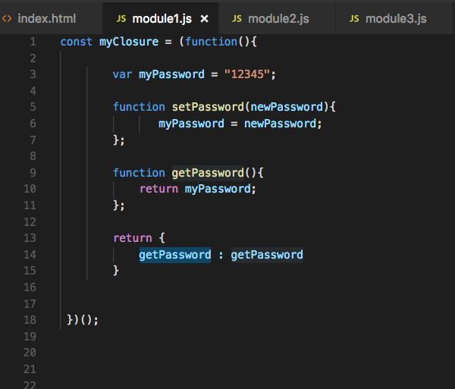
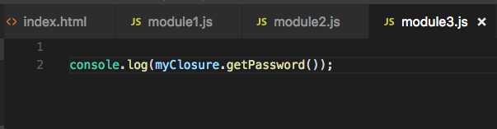

Créer un objet qui nou retourne dès fonction ou d’autre objet grâce au closure et aux IIFEs “Immediatly Invocte Function Expression”.
Résultat
On peut donc appeler la fonction getPassword dans un autre module en le préfixant du module dans lequel elle est.
La fonction IIFEs mis dans une closure retourne un objet avec un alias de la fonction a lequel on veut accéder.

